Slide 1
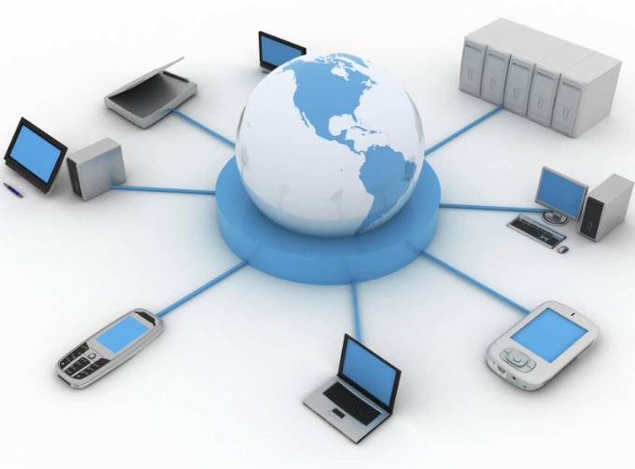
Лекция 8. Телекоммуникационные технологии

Slide 2
Понятие телекоммуникаций
Коммуникация – процесс, путь и технические средства передачи объекта или информации.
Телекоммуникация – технический процесс передачи сообщений с помощью компьютерных сетей.

Slide 3
Виды коммуникаций
Коммуникации
Материальная передача
Информационная передача
Водные
Транспортные
Газопроводы
И др.
Компьютерные
обеспечивают
универсальный
вид общения
с помощью
носителей или
современных
средств связи
Видео
Видеофильмы
Телевидение
Кино
Аудиторные
Лектории
Театры
Церкви
Конц.залы
Печатные
Книги
Журналы
Изобр.
искусство
Аудио
Грамзаписи
Телефон
Магнитофон
Кассеты
3

Slide 4
Внедрение персонального компьютера в информационную сферу и применение телекоммуникационных средств связи определили новый этап развития информационной технологии и изменение ее названия за счет присоединения одного из синонимов:
«новая», «компьютерная» или «современная».

Slide 5
Три основных принципа новой (компьютерной) информационной технологии:
1) интерактивный (диалоговый) режим работы с компьютером;
2) интегрированность (стыковка, взаимосвязь) с другими программными продуктами;
3) гибкость процесса изменения как данных, так и постановок задач.

Slide 6
Виды телекоммуникационных технологий
телефонная связь - позволяет подключать к интернет городские телефоны и соединять в одну сеть аналоговые и мобильные устройства;
радиосвязь, которая сегодня превратилась в сотовую связь. Телефон, перемещаясь в пределах сети, оказывается в зоне действия различных передающих устройств;
интернет – наиболее распространенный вид телекоммуникационных технологий, при которых подключение к сети может осуществляться как проводным, так и беспроводным способом.

Slide 7
Использование телекоммуникационных технологий
создание систем дистанционного обучения;
обеспечение недорогой голосовой телефонной связи;
создание информационных систем предприятий и объединение их в комплекс, позволяющий оптимизировать управление;
осуществление коммуникации удаленных субъектов;
для интернет-торговли;
осуществление дистанционного управления в государственной и в частной сфере.

Slide 8
Понятие компьютерной сети
Компьютерные сети – система компьютеров и их терминалов, связанных каналами передачи информации, которая предназначена для передачи, хранения и обработки информации и обеспечивает:
Быстрый обмен информацией;
Совместное использование ресурсов компьютера(аппаратных, программных)
8

Slide 9
Классификация компьютерных сетей
По размерам:
локальные
глобальные
9

Slide 10
локальные сети компаний или учреждений, связь между компьютерами в них осуществляется и проводным и беспроводным способом, количество пользователей этих сетей ограничено.
глобальные сети представляют совокупность большого количества узлов-компьютеров, расположенных в разных странах мира и связанных между собой каналами оптово-волоконной связи.

Slide 11
По способу управления:
«клиент-сервер» сеть с выделенным файловым сервером (главным компьютером)
одноранговая сеть – все компьютеры в сети равноправны.
11

Slide 12
Оборудование компьютерных сетей
линии связи: проводные (Кбит/с, Мбит/с) и беспроводные (сотни Мбит/с);
сервер – мощный компьютер для хранения и передачи данных;
коммутационное оборудование;
12

Slide 13
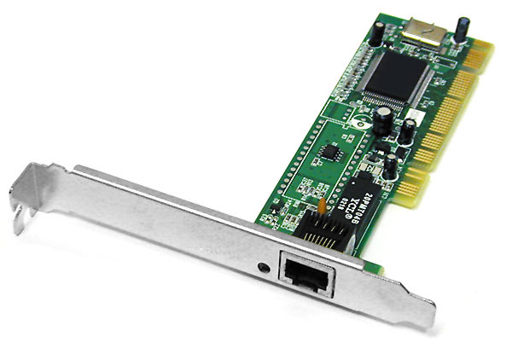
сетевой адаптер (сетевая карта) разбивает передаваемую информацию на пакеты – небольшие порции;
Сетевая карта
13

Slide 14
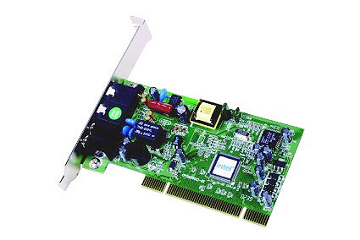
модем – устройство для передачи данных в сети;
Модем
14

Slide 15
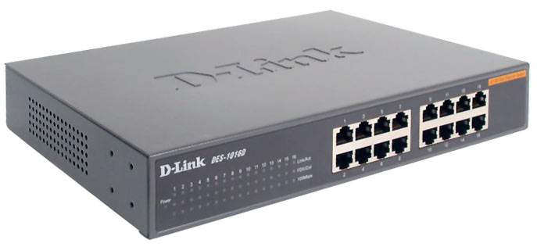
концентратор (хаб) или коммутатор (свитч) – устройство для соединения ПК в локальную сеть;
Концентратор
15

Slide 16
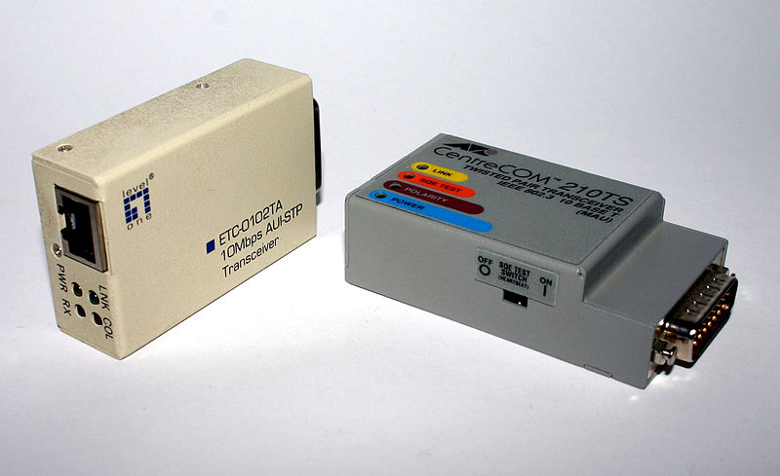
Трансивер устройство для передачи и приёма сигнала между двумя физически разными средами системы связи.
Это приёмник-передатчик, которое соединяет интерфейс хоста с локальной сетью
16

Slide 17
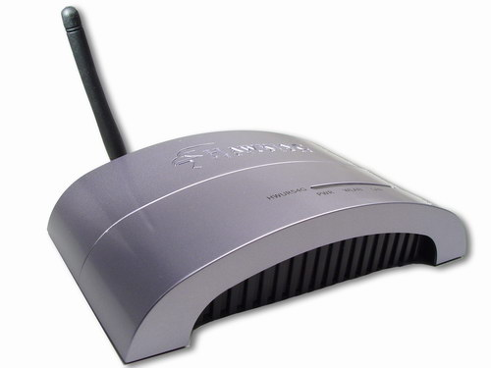
Повторитель сетевое оборудование.
Предназначен для увеличения расстояния сетевого соединения путём повторения электрического сигнала «один в один».
17

Slide 18
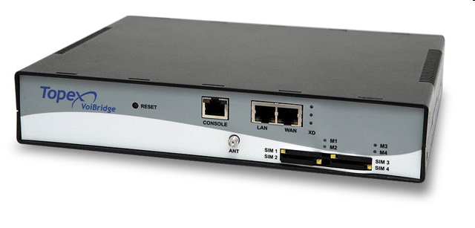
мост – компьютер или программа для соединения двух локальных сетей, использующих одинаковые протоколы передачи данных;
шлюз ---------//----------
разные протоколы передачи данных
18

Slide 19
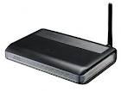
маршрутизатор (router) – компьютер или программа на сервере сетевое устройство, пересылающее пакеты данных между различными сегментами сети и принимающее решения на основании информации о топологии сети и определённых правил, заданных администратором.
19

Slide 20
Интернет
Интернет – глобальная сеть, объединяющая множество международных и национальных компьютерных сетей, построенных по разным принципам, без установления иерархии.
20

Slide 21
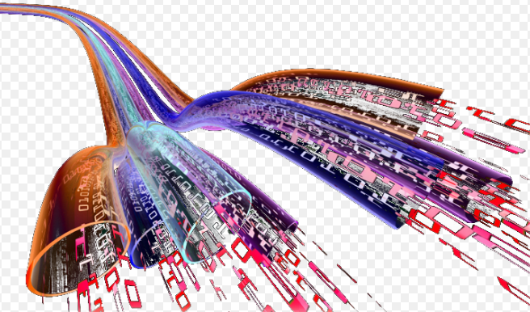
Технические и программные средства телекоммуникационных технологий
Работоспособность интернета основана на использовании сетевых узлов и каналов связи. К узлам относятся как отдельные компьютеры, так и хостинги, предоставляющие IP-адреса и доменные имена.

Slide 22
Понятие адресации
IP-адрес уникальное число (например: 195.34.32.11).
Каждый узел имеет постоянный IP-адрес.
Компьютеры пользователей получают временный IP-адрес на время подключения.
22

Slide 23
IP-адресу соответствует доменное имя, состоит из доменов разных уровней, например:
facultet.institute.ru
23

Slide 24
Для указания точного адреса документа (ресурса) используется URL – адрес:
имя протокола для доступа к службе Интернет;
имя сервера, на котором хранится ресурс;
полное имя файла на сервере.
http://www.1september.ru/ru/first.htm
24

Slide 25
Понятие протокола
Протокол – единый стандарт для передачи данных в сети.
В Интернете используется протокол передачи данных TCP/ IP, где TCP следит за разбивкой данных на пакеты и за сбор пакетов в исходный документ, IP доставляет пакеты разными путями через разные серверы.
25

Slide 26
Технологии доступа к сети
ADSL – данные передаются по телефонным линиям через модем.
Ethernet – данные передаются по кабелю, подключаемому к сетевой плате.
DOCSIS – данные передаются по проводам, протянутым кабельным телевидением.
Wi-Fi – беспроводной доступ.
26

Slide 27
Спасибо за
внимание!
27

